Slide 1
Strategy Studies
Case Study: The Breach of the Fence Incident Towards the End of 2015 from the Division Commander’s Perspective

Slide 2
Israel National Defense College Strategy Studies 2019 – 2020
Strategy Exercises and Practice
History of Strategic Thought
INDC Participant
Strategic Thought
Design Concept

Slide 3
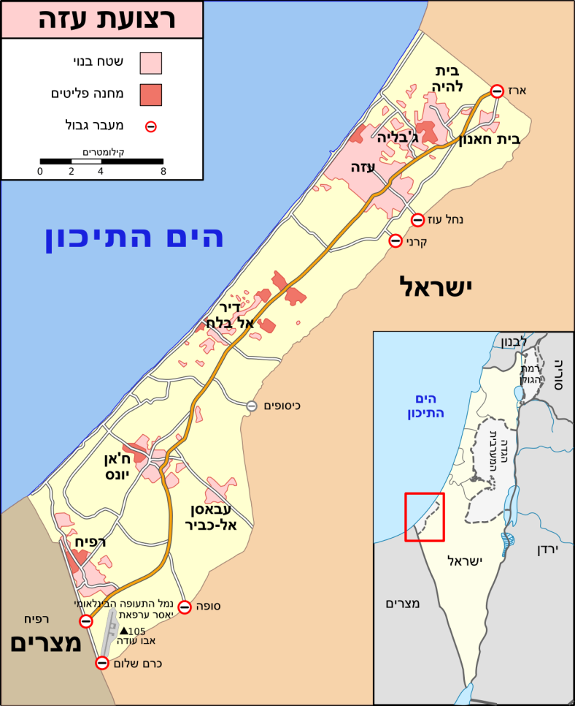
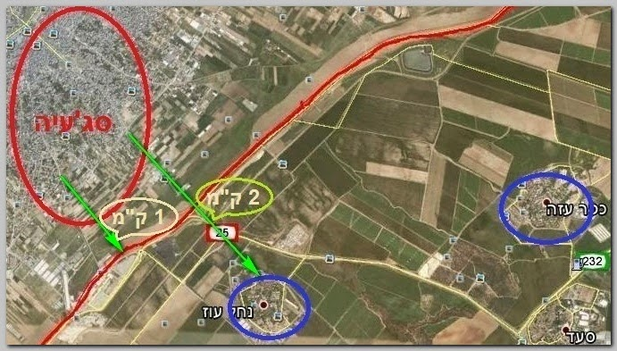
Presentation Order
Gaza Strip
Environment
Understanding
Planning
The “Middle” Concept
Action and Intervention
Urban area
Refugee Camp
Erez
Border Crossing
kilometers
Gaza
Mediterranean Sea
Nahal OZ
Karni
Israel
Kisufim
Han
Yunis
Rafah
Egypt

Slide 4
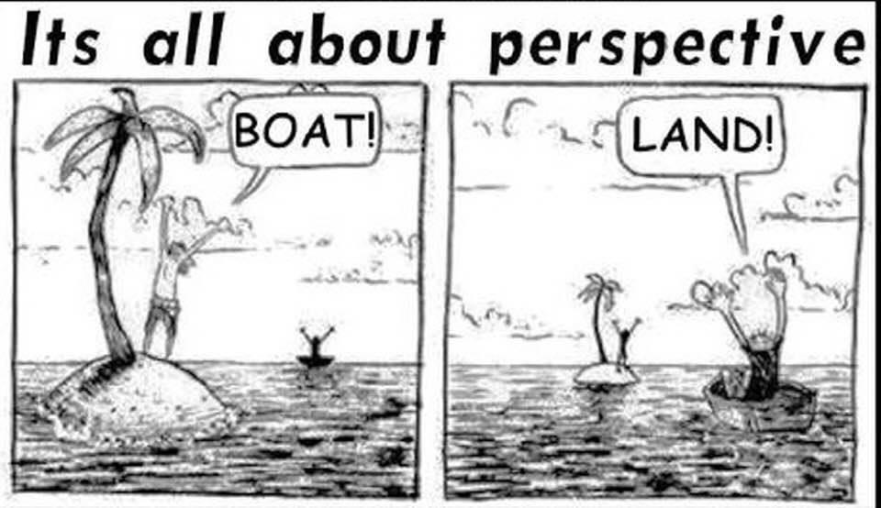
Notes:
הערה מקדימה – בדיון אנחנו נעסוק ונציג פרספקטיבות מסוימות, חלקן שנויות במחלוקת. המטרה היא לא לקבוע מה נכון או לא, מהי "האמת", אלא להיעזר בפרשנויות אפשרויות ומתחרות לצורך בחינת המושג אסטרטגיה. כמובן שקיימות גם פרשנויות נוספות, אלטרנטיביות ולגיטמיות באותה מידה לסוגיה סבוכה ורגישה כמו זו בה אנו עוסקים.

Slide 5
Environment

Slide 6
הסביבה האסטרטגית
Affinities
Actors/Elements/Entities
Unique Context
System Boundaries

Slide 7
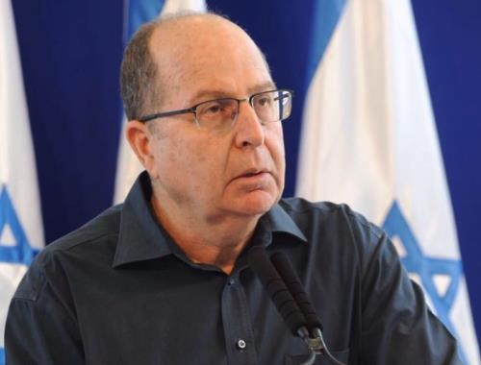
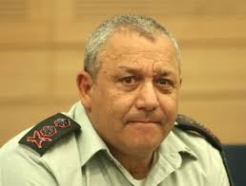
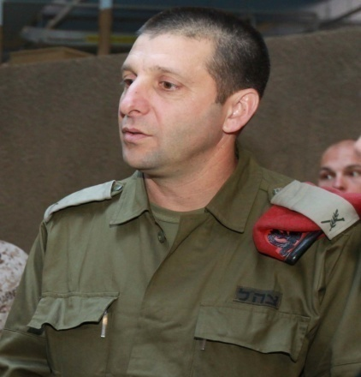
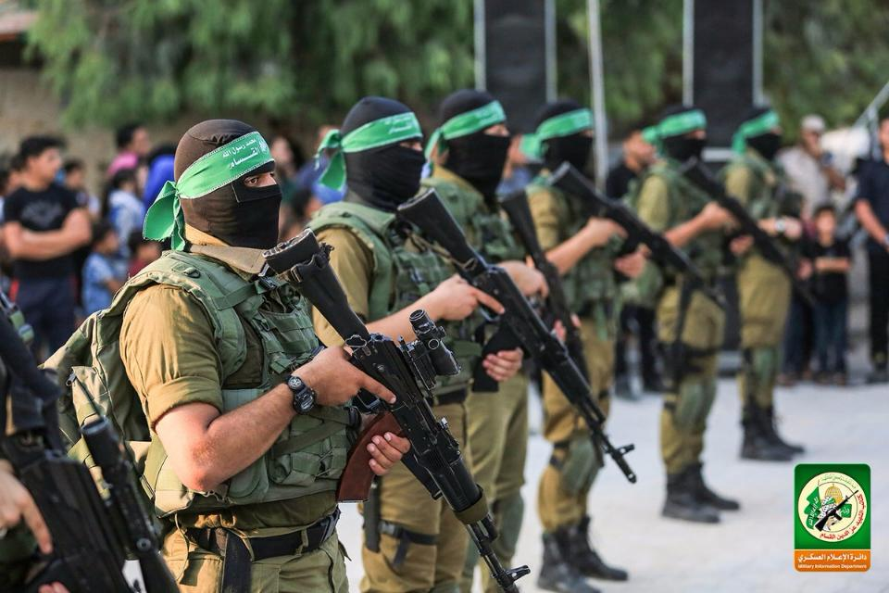
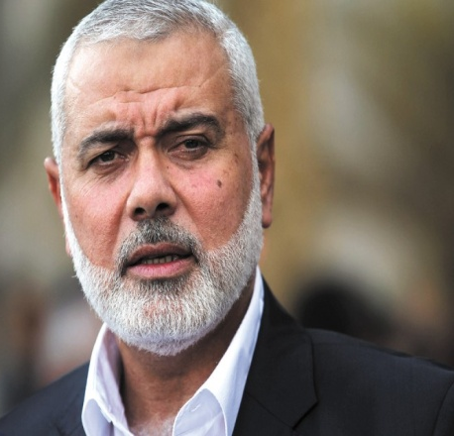
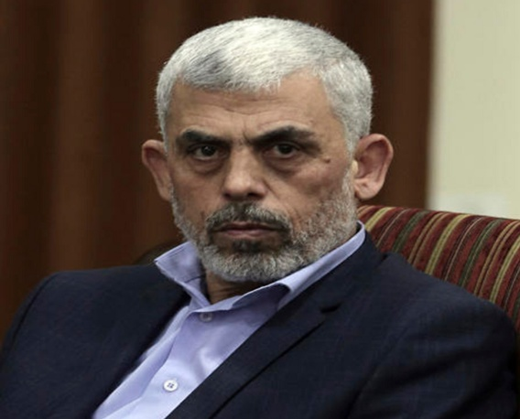
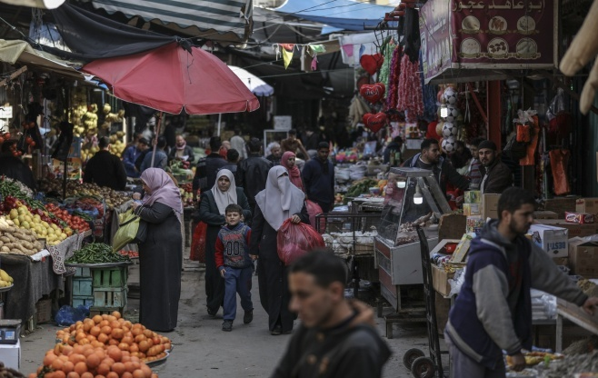
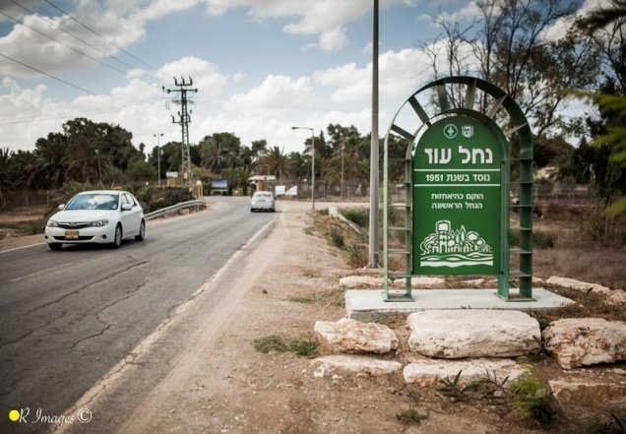
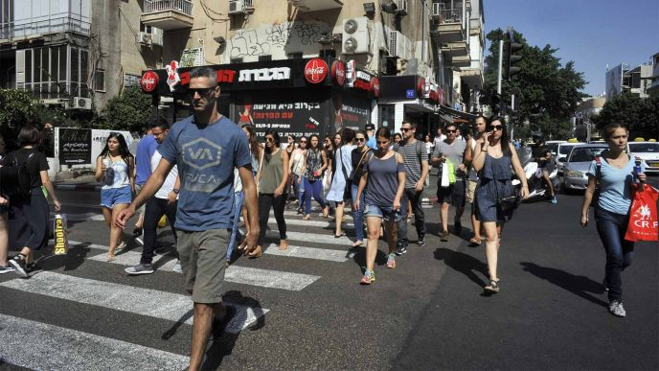
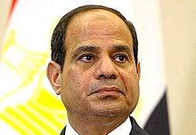

Slide 8
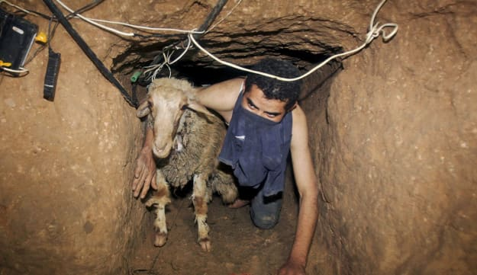
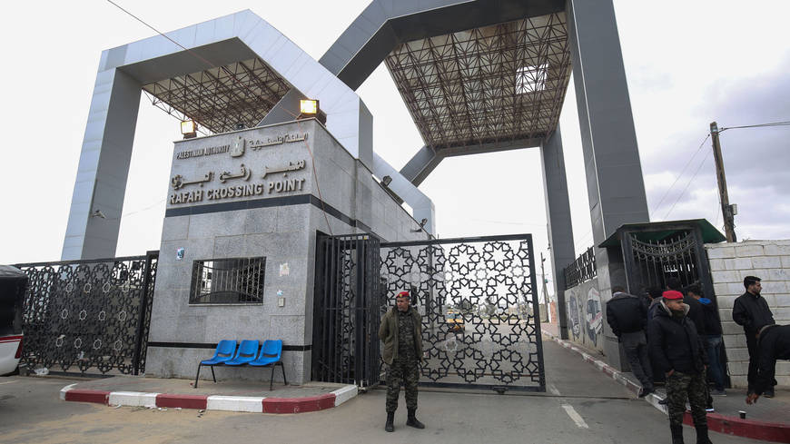
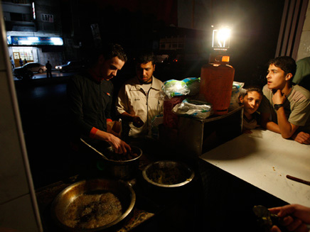
Affinities Between Occurrences
Smuggling of Goods
Gaza Economy
"Humanitarian Crisis "
Impact of Operation “Protective Edge”
Qatari Aid

Slide 9
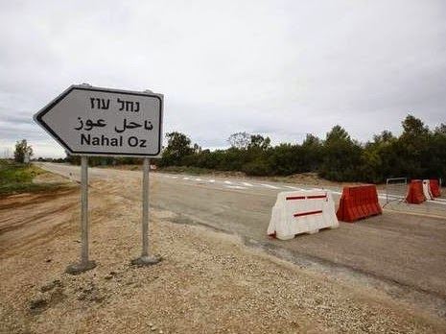
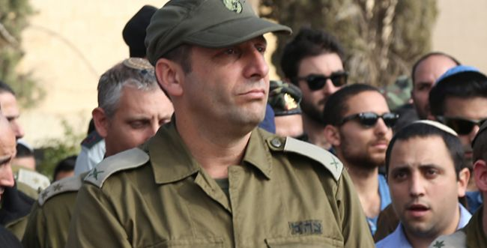
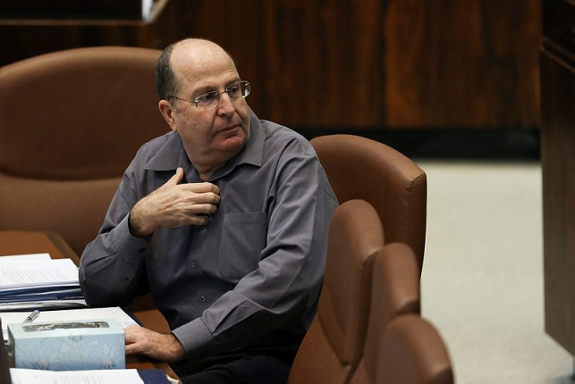
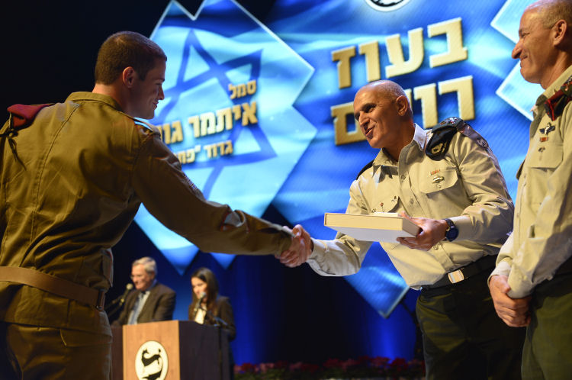
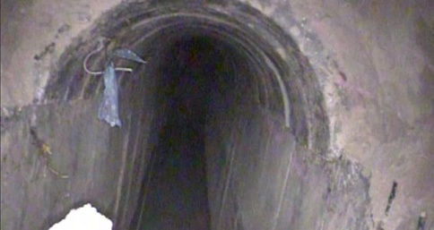
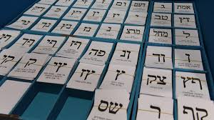
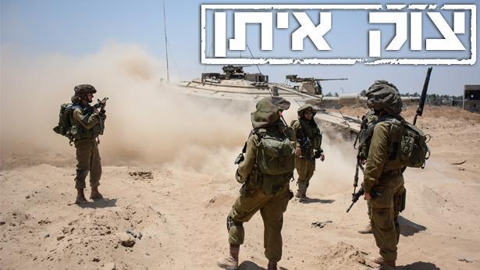
Affinities Between Personas
How to secure localities
Division Commander
Minister of Defense
Commander of the Southern Command
"Protective Edge” experienced as a success
Ongoing Attack-tunnel threat
Electoral Promise

Slide 10
The System/Framework Boundaries
"Protective Edge” experienced as a success
Israel’s Crossings Policy
Economic Adversity in Gaza
Adversity Residents of the South
Human Rights Orgs
Cabinet’s Interest to keep a state of calm
Smuggling into Gaza
Humanitarian Situation in Gaza
Command –Division Relations
Legitimacy Campaign
Political Leadership
Gaza
Military Arm
Riots on the Fence
International Organizations
Hamas in Judea & Samaria
Egypt
PIJ
Qatar
Gazan Public
Israel
Rogue Organizations
Regional Strategy
UN
PA
Threat: Crossing the Fence
Counter-shooting
Attack-tunnel Threat
USA
Notes:
שאלת המערכת וגבולותיה מצריכה כאמור החלטה של המפקד המשקפת את הבנתו לגבי מרכיבי המערכת. לצרכי אסתטיקה נמנעתי מלצייר את הזיקות בין החלקים השונים (בדומה לדוגמא שראינו קודם). כך או אחרת, המערכת – כפי שאני מצייר אותה – מורכבת מהשחקנים ומהתופעות שלהלן.

Slide 11
The System/Framework Boundaries
"Protective Edge” experienced as a success
Israel’s Crossings Policy
Economic Adversity in Gaza
Socioeconomic Shapers
Adversity Residents of the South
Cabinet’s Interest to keep a state of calm
Israeli Sub-system
Smuggling into Gaza
Human Rights Orgs
Humanitarian Situation in Gaza
Command –Division Relations
Legitimacy Campaign
Political Leadership
Gaza
Military Arm
Riots on the Fence
International Organizations
Gaza Sub-system
Hamas in Judea & Samaria
Egypt
PIJ
Qatar
Gazan Public
Israel
Rogue Organizations
Regional Sub-system
Regional Strategy
UN
PA
Threat: Crossing the Fence
Security Threats
Counter-shooting
Attack-tunnel Threat
USA
Notes:
שאלת המערכת וגבולותיה מצריכה כאמור החלטה של המפקד המשקפת את הבנתו לגבי מרכיבי המערכת. לצרכי אסתטיקה נמנעתי מלצייר את הזיקות בין החלקים השונים (בדומה לדוגמא שראינו קודם). כך או אחרת, המערכת – כפי שאני מצייר אותה – מורכבת מהשחקנים ומהתופעות שלהלן.

Slide 12
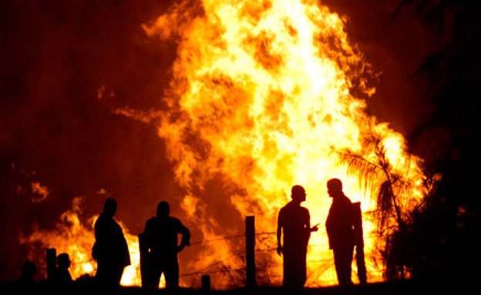
The Unique Context –
Egypt and the 2015 Terror Wave
Notes:
מהן הנסיבות הייחודיות אשר אפיינו את ההתמודדות של אוגדת עזה עם ההפגנות על הגדר? בדוגמא שלהלן אנחנו נדגיש היבט אחד ומרכזי של ההקשר הייחודי – גל הטרור שמצרים חוותה במהלך 2015 שעיצב את מדיניותה התקיפה כלפי חמאס ותרם להידוק שת"פ עם ישראל.
בתמונה – ממתקפת הטרור בסיני בינואר 2015; חמושים איסלאמיסטים תקפו למעלה מ-12 בנייני משטרה וצבא במספר מוקדים בצפון חצי האי המצרי. שלוחת ארגון דאע"ש במצרים לקחה אחריות לאירועים.

Slide 13
Understanding

Slide 14
Riots on the Fence – The Tip of the Iceberg?

Slide 15
Riots on the Fence – The Tip of the Iceberg?
Observed
Occurrence
Conceptions,
various commentaries
explaining the
Observe Occurrence

Slide 16
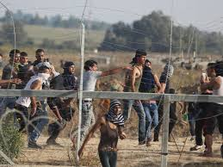
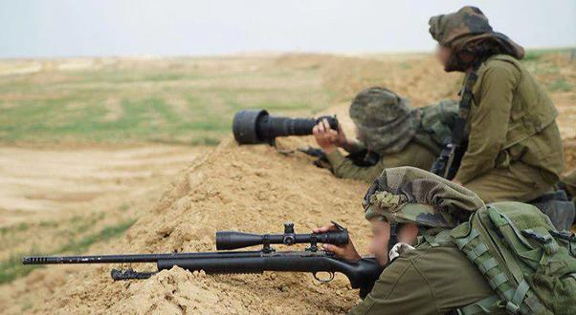
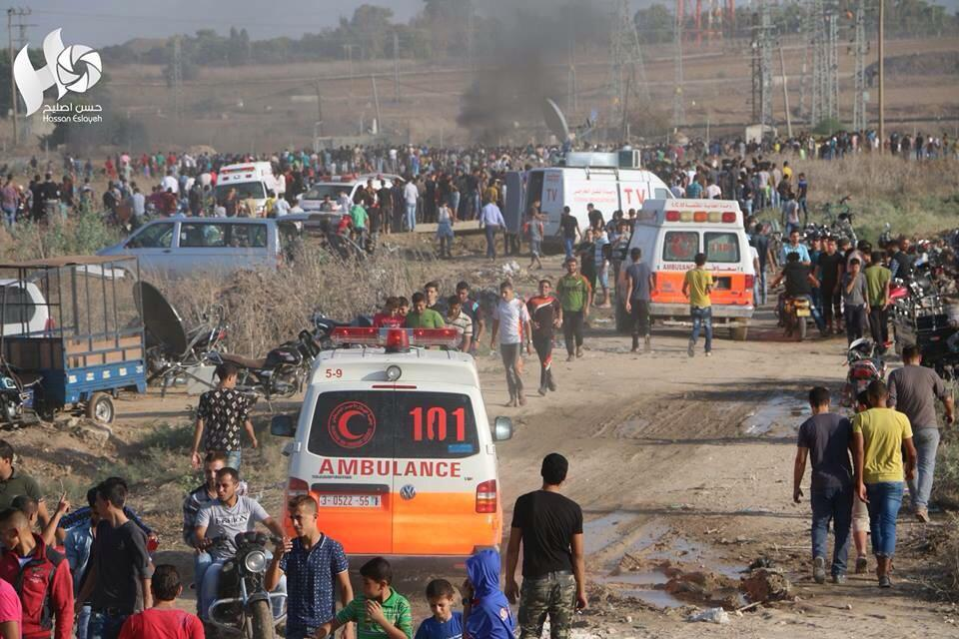
Observed
Occurrence in reality –
riots on the Gaza fence
(Ontology)

Slide 17
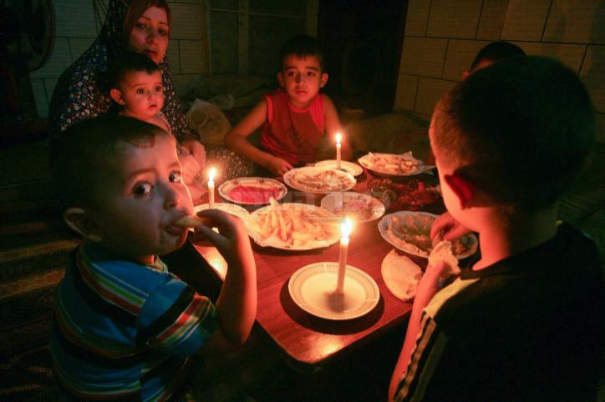
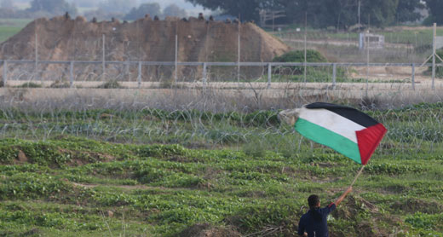
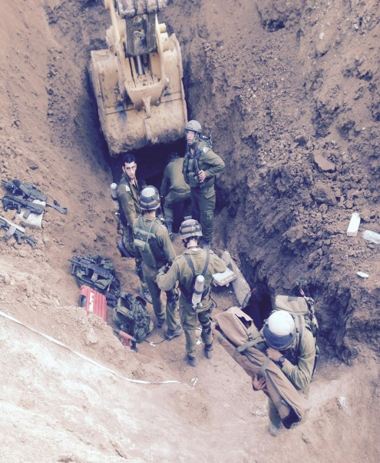
Observed
Occurrence in reality –
riots on the Gaza fence
(Ontology)
Conceptions,
various commentaries
explaining the
Observe Occurrence (Epistemology)
Increasing Civilian Adversity
Struggle for National Liberation
Preparation for an Offensive

Slide 18
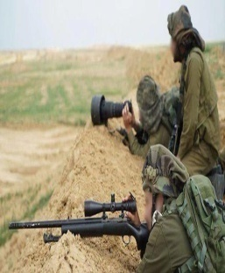
Riots on the Fence – The Tip of the Iceberg?
Observed
Occurrence in reality
תפיסות פרשניות שונות להסבר התופעה הנצפית
היערכות למהלך התקפי
מאבק לשחרור לאומי
מצוקה אזרחית גוברת

Slide 19
Riots on the Fence – The Tip of the Iceberg?
התופעה הנצפית
במציאות
Conceptions,
various commentaries
explaining the
Observe Occurrence
Struggle for National Liberation
Increasing Civilian Hardship
Preparation for an Offensive

Slide 20
ההפגנות בגדר - קצה הקרחון?
התופעה הנצפית
במציאות
תפיסות פרשניות שונות להסבר התופעה הנצפית
Increasing Civilian Adversity
Struggle for National Liberation
Preparation for an Offensive

Slide 21
Planning

Slide 22
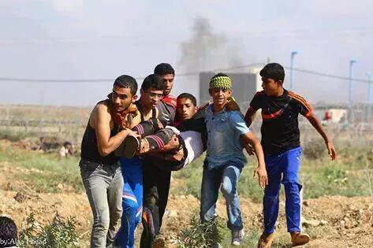
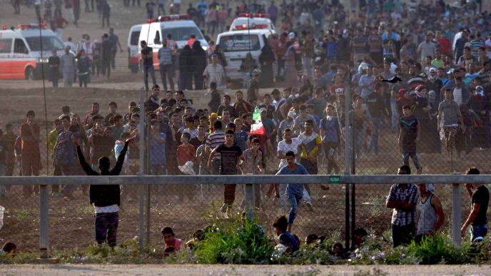
Between Interests and Values
How to prevent crossing of the fence (Interest) while avoiding harm to innocent bystanders (Values)

Slide 23
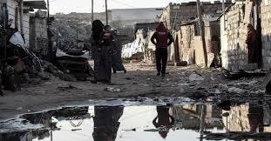
Between Interests and Values
How do we improve the situation for the people of Gaza (Ideas) without strengthening Hamas militarily and politically or making it seem that way in the eye of the Israeli public (Material)

Slide 24
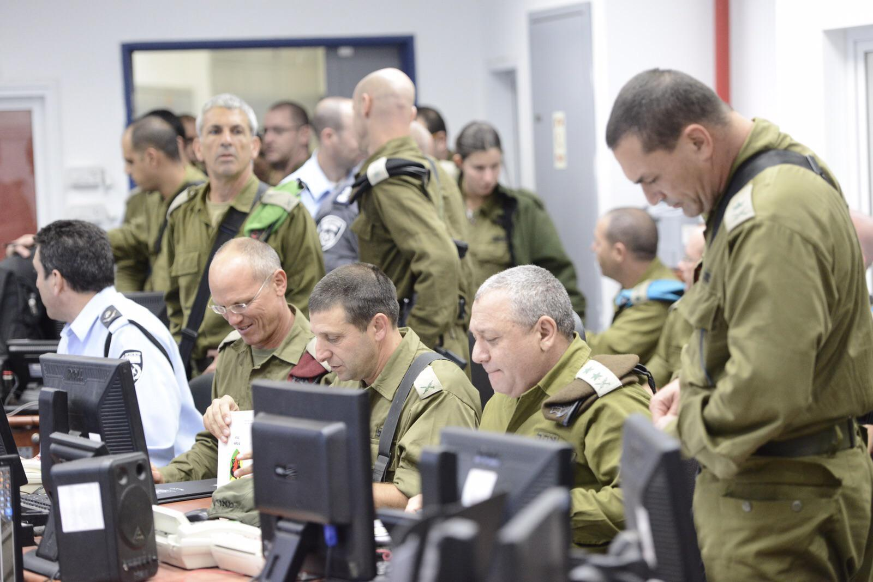
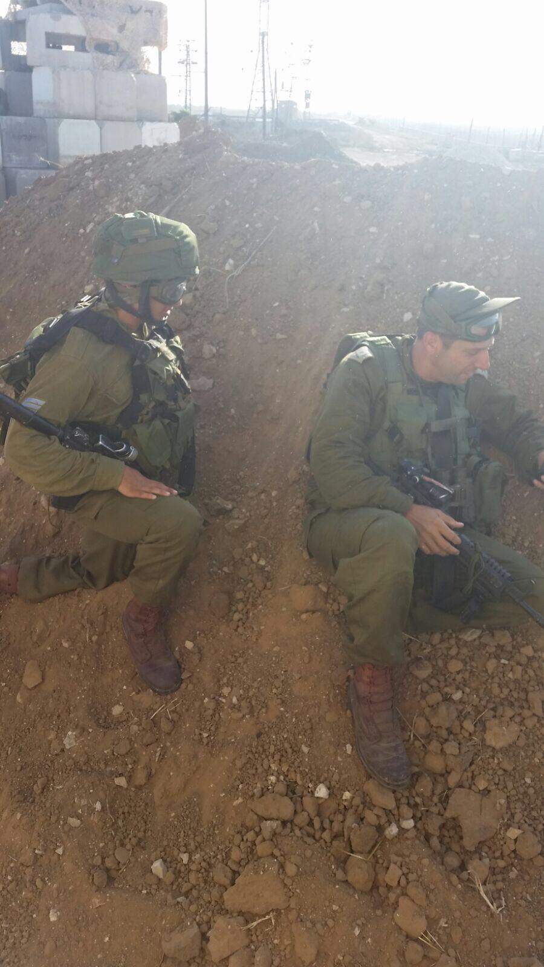
Between Vision and Realization; Planning and Action

Slide 25
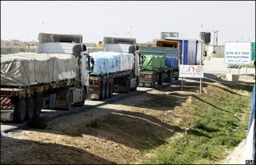
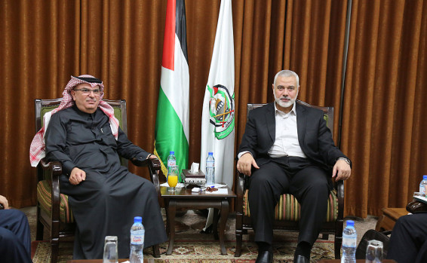
The Paradoxical Rationale of Strategy Planning
Notes:
העברת סיוע הומניטארי מישראל והעברת כספים קטארים – סיוע לתושבי עזה ולחיזוק הכלכלה המקומית על אף שהיא נכס של האויב.

Slide 26
The Middle

Slide 27
Contradictory Cabinet Directives
Notes:
לא לאפשר חצייה של הגדר ולשמור על ריבונות; לא להרוג בלתי מעורבים

Slide 28
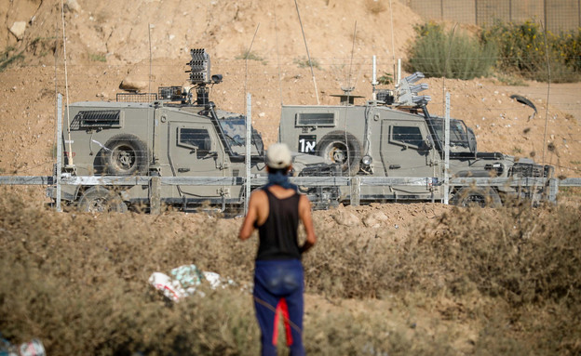
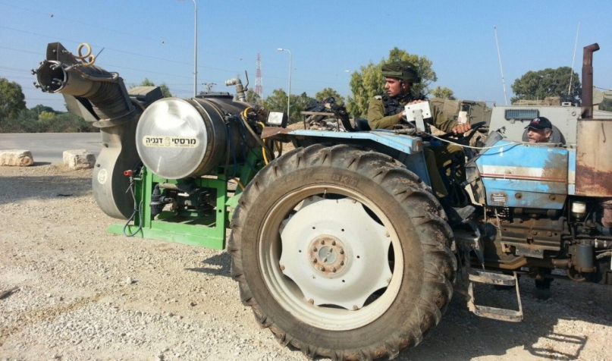
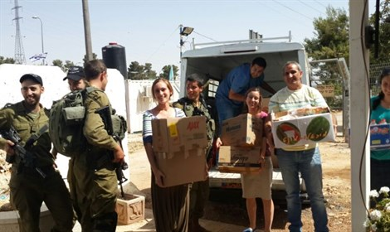
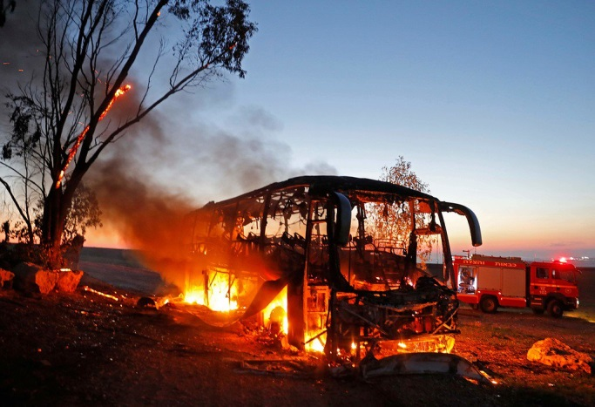
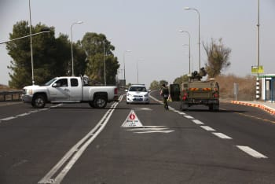
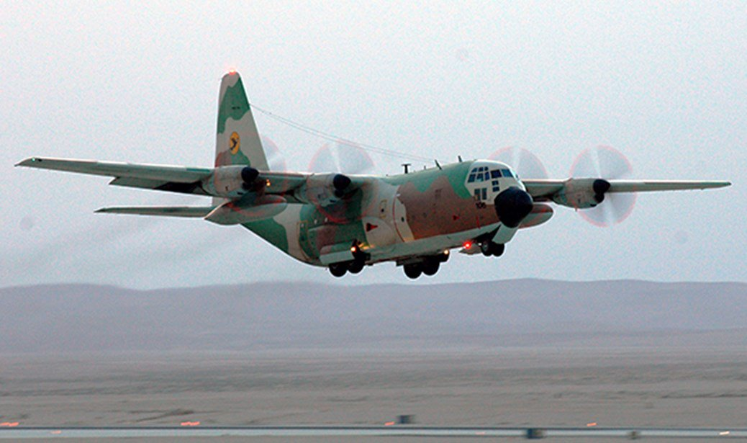
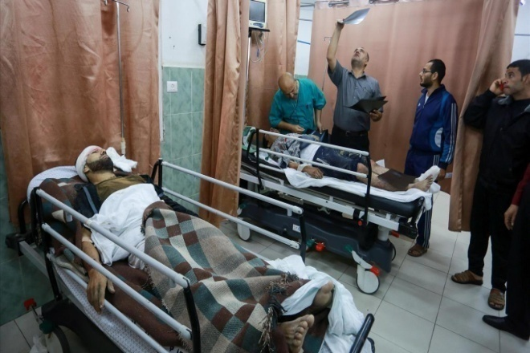
An Array of Tactical Tools
Armored Vehicles
Lookouts
Snipers
Tear Gas
הצבת חיילים בישובים
"Ambush"
Encirclement/Isolation
Aid Airdrop
Field Hospital

Slide 29
An Array of Tactical Tools
Armored Vehicles
Lookouts
Snipers
Tear Gas
הצבת חיילים בישובים
"Ambush"
Encirclement/Isolation
Aid Airdrop
Field Hospital

Slide 30
Absence of “the Middle”
Relevance
Strategy
Campaign
?
Tactics
Coherence

Slide 31
Action (Intervention)

Slide 32
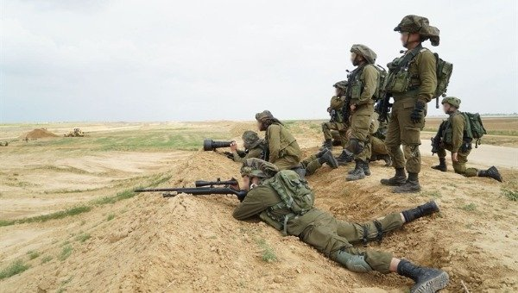
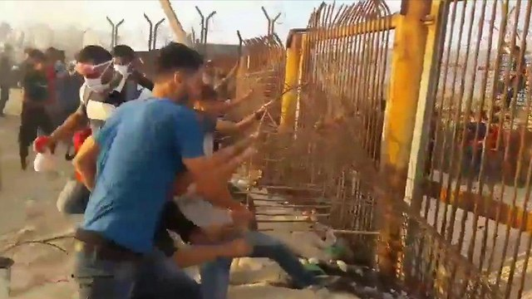
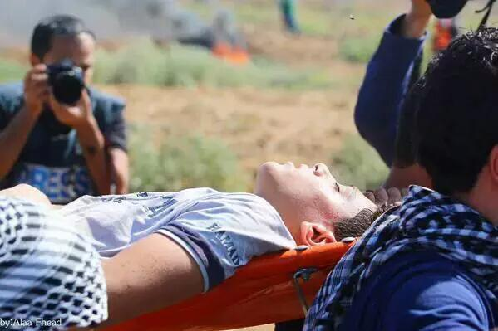
Environment
Understanding
Planning
Action

Slide 33
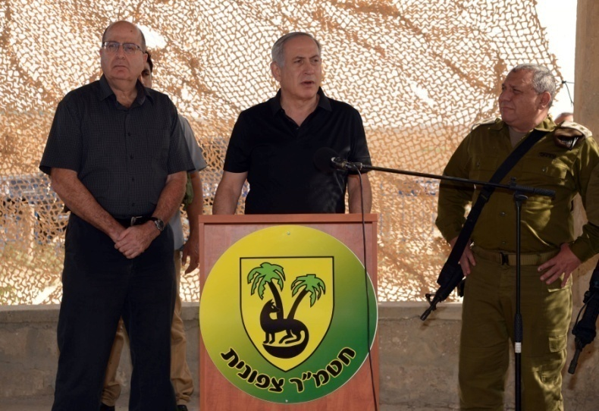
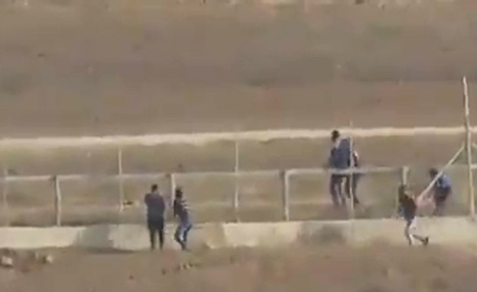
Environment
Understanding
Planning
Action
Action
Environment
Understanding
Planning
Action

Slide 34
Summary
Planning
Understanding
Environment
Action (intervention)
The Middle

